Slide 1
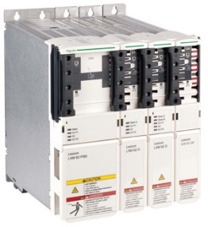
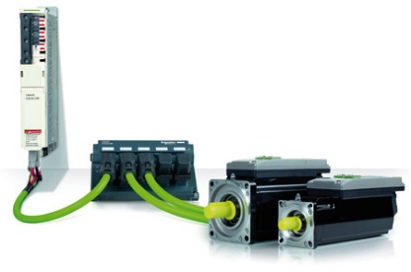
跟上电气设备革新步伐
Pack Drive 3
价值和益处
描述
可靠性
更换淘汰装置时减少安装和布线时间
减少供货次数
简化电气架构
提高机器可靠性
降低硬件成本
改善机器流程
简化连接
灵活的安全解决方案
使用触控面板和数字键盘进行控制
最大程度提高能源和生产效率
与M系列相比，PacDrive3功能更加丰富，融入了大量为适应包装行业功能要求而开发的硬件和软件创新，是LMC系列的入门级产品，允许分别与最多四个和八个轴同步。这些控制器旨在提供经济而又可扩展的自动化解决方案；允许与最多99个实时伺服电机（1ms循环时间）和最多255个虚拟轴同步它允许将软件从一个平台传输到另一个平台。单一编程工具，也就是一个程序用于整个机器管理。完全集成Ethernet通信，可连接SercosIII.工具完成整个工程设计、调试和诊断流程。
价值：提高运行效率
设备：码垛/卸跺设备
产品目录代码: EOL029

